Slide 1
Caso 4 — Microsoft Azure AD
ESTUDIANTES:
Eddy Bryan Gutiérrez Marín
FRANCISCO JAVIER CASTILLO MONRROY

Slide 2
1.-¿Cuál es la diferencia entre autenticación y autorización? ¿Cómo las gestiona ASP.NET Core de forma independiente?
Autenticación y Autorización
Aunque suelen ir de la mano, cumplen funciones distintas:
Autenticación: Responde a ¿Quién eres?. Es el proceso de validar la identidad del usuario (ej. mediante credenciales).
Autorización: Responde a ¿Qué puedes hacer?. Es el proceso de verificar si el usuario autenticado tiene permisos para acceder a un recurso.
Gestión en ASP.NET Core:
ASP.NET Core las gestiona mediante Middlewares independientes en el pipeline de ejecución:
UseAuthentication(): Intenta construir un ClaimsPrincipal a partir de los datos de la solicitud (cookies, tokens).
UseAuthorization(): Evalúa si ese ClaimsPrincipal cumple con las políticas de acceso requeridas.

Slide 3
La Analogía del Club Privado(ejemplo)
1. UseAuthentication() → El DNI (Identidad)
Es el portero que te pide tu identificación para saber quién eres.
¿Qué hace? Revisa si traes una "llave" (Token o Cookie).
Resultado: Crea un ClaimsPrincipal. Es como si te pusieran una pulsera que dice tu nombre y tu edad.
Pregunta: ¿Eres quien dices ser?
2. UseAuthorization() → La Zona VIP (Permisos)
Es el guardia que está dentro del club controlando el acceso a diferentes áreas.
¿Qué hace? Mira tu pulsera (tu identidad) y decide si puedes pasar a ciertos lugares.
Resultado: Te deja pasar al controlador o te rebota con un error.
Pregunta: ¿Tienes permiso para entrar aquí?

Slide 4
2.-¿Qué es un JWT (JSON Web Token)? Describe su estructura interna y demuestra en C# cómo validar uno usando AddJwtBearer.
JSON Web Token (JWT)
Un JWT es un estándar (RFC 7519) para transmitir información de forma segura entre partes como un objeto JSON.
Estructura interna:
Consta de tres partes separadas por puntos (header.payload.signature):
- Header: Indica el algoritmo de hash (ej. HS256) y el tipo de token.
- Payload: Contiene los claims (datos del usuario como sub, name, roles).
- Signature: El hash del header + payload usando una clave secreta para asegurar que el token no fue alterado.

Slide 5
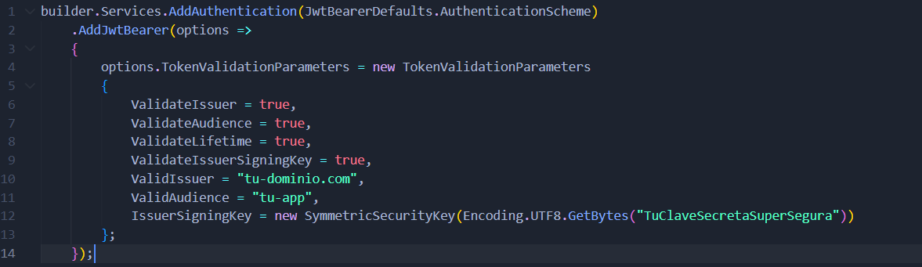
Validación en C#:
En el Program.cs, se utiliza el paquete Microsoft.AspNetCore.Authentication.JwtBearer:

Slide 6
3.-¿Qué flujo de OAuth 2.0 usarías para una aplicación web en ASP.NET Core? ¿Qué diferencia hay entre el flujo Authorization Code y el flujo Client Credentials?
1. ¿Qué flujo usarías para una aplicación web en ASP.NET Core?
Para una aplicación web tradicional (donde el servidor renderiza las vistas y el usuario inicia sesión), el flujo estándar es el Authorization Code Flow con PKCE (Proof Key for Code Exchange).
Este es el método más seguro porque el intercambio pesado de credenciales ocurre en el "Back-channel" (de servidor a servidor), lo que evita que los tokens de acceso queden expuestos en el historial del navegador del usuario. El uso de PKCE añade una capa extra de protección que impide que un atacante intercepte el código de autorización y lo use para obtener un token ilegalmente.
2. ¿Qué diferencia hay entre el flujo Authorization Code y el flujo Client Credentials?
La diferencia principal radica en quién es el titular de la identidad y si existe intervención humana:
Authorization Code Flow: Se centra en el usuario final. El objetivo es que una persona autorice a la aplicación para que esta acceda a sus datos (ej. "Yo, Eddy, permito que esta App vea mi perfil"). Requiere que el usuario interactúe con una interfaz de login y otorgue consentimiento explícito.
Client Credentials Flow: Se centra en la aplicación misma. Se usa para comunicaciones Machine-to-Machine (M2M) donde no hay un usuario presente. La aplicación se identifica ante el servidor usando su propio ID y Secreto para realizar tareas automáticas (ej. un proceso en segundo plano que sincroniza inventarios o genera reportes a medianoche).

Slide 7
4.-¿Qué es la autorización basada en roles (RBAC) y cómo se diferencia de la autorización basada en claims? ¿En qué escenario empresarial real conviene usar una u otra dentro de una aplicación ASP.NET Core?
1. ¿Qué es RBAC y cómo se diferencia de Claims-Based Authorization?
La diferencia fundamental es la granularidad y el enfoque de la información.
RBAC (Role-Based Access Control): Se basa en "paquetes" de permisos. El usuario pertenece a un grupo (ej. "Administrador", "Vendedor") y el sistema solo pregunta: ¿Eres del grupo X?. Es un modelo rígido y jerárquico. Si mañana el "Vendedor" necesita un permiso extra, o le das el rol de "Administrador" (peligroso) o creas un tercer rol intermedio.
Claims-Based Authorization: Se basa en "características" o "atributos" específicos del usuario (Claims). Un Claim es una declaración de lo que el usuario es, no solo su cargo. Por ejemplo: "Fecha de nacimiento", "ID de empleado", "Tiene permiso para firmar cheques de >$500". El sistema pregunta: ¿Tienes la característica X?. Es mucho más flexible porque puedes combinar múltiples atributos para dar acceso.
2. Escenario empresarial: ¿Cuándo usar cada uno?
Usa RBAC (Roles) para lo Simple
Escenario: Un sistema de inventario básico para una tienda de repuestos.
Cuándo conviene: Cuando solo tienes dos o tres tipos de personas (ej. Dueño, Vendedor, Almacenero) y sus funciones nunca cambian. El Dueño borra, el Vendedor vende, el Almacenero registra. No hay condiciones extra.
En ASP.NET Core: Usas [Authorize(Roles = "Admin")].
Usa Claims (Políticas) para lo Complejo.
Escenario: Una plataforma de banca en línea o un sistema médico.
Cuándo conviene: Cuando el permiso depende de varios factores a la vez.
Ejemplo: Un médico solo puede ver una historia clínica SI es de su especialidad Y si está en su horario de turno.
No puedes crear un rol para cada combinación; mejor usas Claims (Especialidad, Horario) y una Política que los valide juntos.
En ASP.NET Core: Usas [Authorize(Policy = "SoloMedicosDeTurno")]

Slide 8
5.-¿Por qué no se debe guardar una contraseña en texto plano? Explica el concepto de hash + salt e implementa un ejemplo en C# usando BCrypt.Net o PBKDF2.
1. ¿Por qué no guardar contraseñas en texto plano?
Si un atacante logra acceso a tu base de datos (por una inyección SQL o una filtración de archivos), tendría inmediatamente todas las credenciales de tus usuarios.
Efecto Dominó: La mayoría de las personas reutilizan contraseñas. Si hackean tu sistema, los atacantes probarán esos correos y claves en bancos, Gmail o redes sociales.
Responsabilidad Legal: En muchos países, guardar contraseñas sin cifrar es una negligencia legal grave.
2. El Concepto: Hash + Salt
Para protegerlas, usamos funciones de Hash, que son algoritmos de una sola vía (no se pueden "descifrar").
¿Qué es el Hash? Es convertir un texto (ej. Hola123) en una cadena única e irreversible (ej. 8f82c...). Si cambias una sola letra, el hash cambia por completo.
¿Qué es el Salt (Sal)? Es un valor aleatorio que se genera para cada usuario y se añade a la contraseña antes de aplicar el hash.
¿Para qué sirve? Evita que dos usuarios con la misma contraseña tengan el mismo hash. Además, protege contra Tablas Arcoíris (bases de datos de hashes ya calculados por hackers).
Fórmula: Hash(Contraseña + Salt) = Resultado Guardado

Slide 9
3. Implementación en C# con BCrypt.Net
BCrypt es la opción preferida en ASP.NET Core porque es lento por diseño (hace que sea carísimo para un hacker intentar adivinar por fuerza bruta) y maneja el Salt de forma automática.
Instalación
Primero, instala el paquete NuGet:
dotnet add package BCrypt.Net-Next

Slide 10
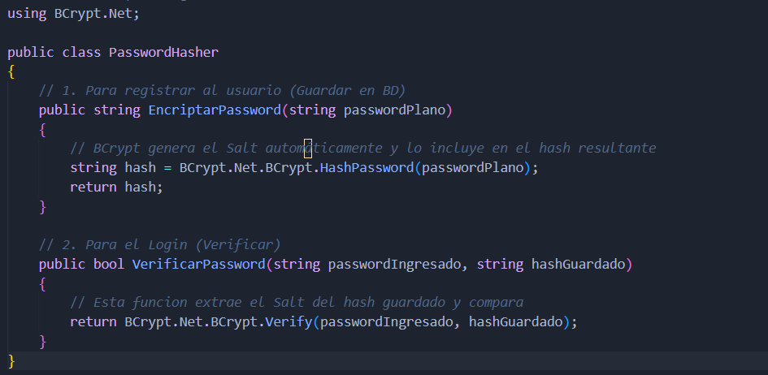
Código de ejemplo (C#)

Slide 11
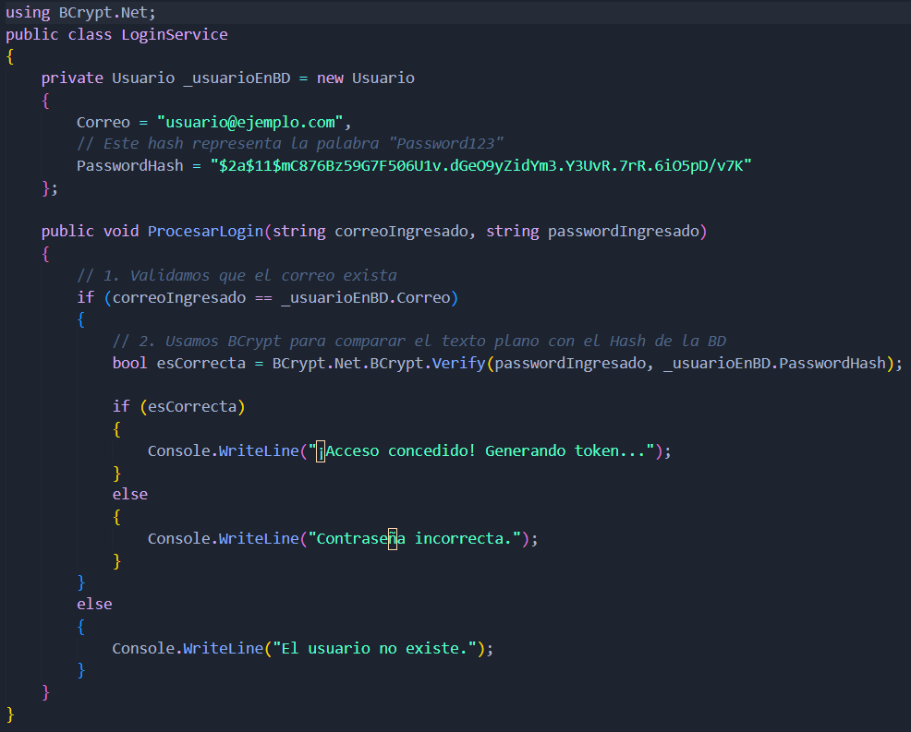
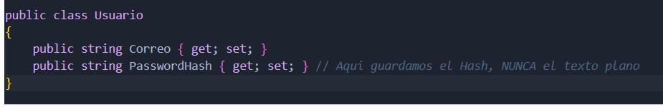
Aplicación:

Slide 12
6.-¿Qué son los ataques SQL Injection, XSS y CSRF? ¿Qué mecanismos ofrece ASP.NET Core para mitigar cada uno?
1. SQL Injection (Inyección SQL)
¿Qué es? Ocurre cuando un atacante inserta código SQL malicioso en un campo de entrada (como un login o un buscador) para manipular la base de datos.
El peligro: Pueden saltarse el login, borrar tablas enteras o extraer toda tu lista de usuarios y contraseñas.
Ejemplo: En lugar de poner un nombre, el atacante escribe ' OR 1=1 --. Esto hace que la consulta siempre sea verdadera y le dé acceso sin contraseña.
Mecanismos en ASP.NET Core:
Entity Framework Core: Al usar Linq (context.Usuarios.Where(u => u.Id == id)), EF Core usa automáticamente consultas parametrizadas. Esto separa el comando SQL de los datos del usuario, haciendo imposible la inyección.
Dapper o ADO.NET: Si usas SQL puro, ASP.NET Core te obliga a usar parámetros (ej. @Id) en lugar de concatenar strings.
2. XSS (Cross-Site Scripting)
¿Qué es? El atacante logra inyectar scripts de JavaScript en las páginas que otros usuarios ven.
El peligro: El script puede robar las cookies de sesión del usuario, redirigirlo a sitios falsos o capturar lo que escribe en pantalla.
Ejemplo: Un atacante deja un comentario en un producto que dice <script>alert(document.cookie)</script>. Cada vez que alguien vea ese comentario, su navegador ejecutará el script.
Mecanismos en ASP.NET Core:
Codificación Automática (Encoding): Los motores de vistas como Razor codifican automáticamente cualquier salida. Si intentas mostrar <script>, Razor lo convierte en &lt;script&gt;, mostrándolo como texto plano en lugar de ejecutarlo.
Librerías de Sanitización: Si necesitas permitir algo de HTML (como negritas), ASP.NET ofrece el HtmlEncoder para limpiar etiquetas peligrosas.

Slide 13
6.-¿Qué son los ataques SQL Injection, XSS y CSRF? ¿Qué mecanismos ofrece ASP.NET Core para mitigar cada uno?
3. CSRF (Cross-Site Request Forgery)
¿Qué es? Es un ataque que engaña a un usuario autenticado para que envíe una solicitud maliciosa a una aplicación web sin su consentimiento.
El peligro: El atacante aprovecha que tú ya tienes la sesión iniciada en tu banco o sistema. Te envía un link falso y, al hacer clic, tu navegador envía una orden de "Transferir dinero" o "Borrar cuenta" porque el servidor cree que eres tú.
Mecanismos en ASP.NET Core:
Antiforgery Tokens (Tokens de validación): ASP.NET Core genera un código único y oculto en cada formulario (__RequestVerificationToken).
Atributo [ValidateAntiForgeryToken]: Cuando el formulario llega al servidor, ASP.NET verifica que el token coincida. Como el sitio del atacante no puede conocer ese token secreto, la solicitud es rechazada.
Tag Helpers: En Razor, el tag <form> genera este token automáticamente por ti.

Slide 14
7.-Si diseñaran el módulo de login de una app empresarial en C#, ¿qué capas de seguridad implementarían desde el registro del usuario hasta el acceso a un recurso protegido?
1. Capa de Identidad y Persistencia (Data Layer)
En una exposición, aquí explicas cómo protegemos el "repositorio de la verdad".
Derivación de Claves (PBKDF2/BCrypt): Se explica que no se guarda la clave, sino un resultado matemático complejo. El uso de Work Factor (factor de costo) es clave aquí: permite que el hash sea más lento de procesar para el hardware moderno, frenando ataques de fuerza bruta.
Normalización de Datos: Antes de guardar, se normalizan correos y nombres de usuario para evitar duplicidad y ataques de confusión de caracteres (homógrafos).
2. Capa de Autenticación y Desafío (Middleware Layer)
Aquí detallamos el proceso de "dar la cara" ante el sistema.
MFA (Multi-Factor Authentication): Es la implementación de un segundo canal de confianza. En .NET usamos el UserManager para generar tokens de tiempo limitado (TOTP).
Protocolo OpenID Connect: Si la app es empresarial, mencionas que delegamos la identidad a un proveedor (como Azure AD o Auth0) para no gestionar nosotros las claves, usando el flujo de Authorization Code.

Slide 15
7.-Si diseñaran el módulo de login de una app empresarial en C#, ¿qué capas de seguridad implementarían desde el registro del usuario hasta el acceso a un recurso protegido?
3. Capa de Sesión y Transporte (Security Tokens)
Una vez que sabemos quién es el usuario, debemos mantener esa sesión sin comprometer la seguridad.
JWT (JSON Web Tokens) con Rotación: Explicas la estructura del token (Header, Payload, Signature). El punto fuerte aquí es la Rotación de Refresh Tokens: si un atacante roba un token, este expirará pronto, y el sistema detectará si alguien intenta usar un token de refresco viejo para invalidar toda la sesión.
Políticas de Seguridad en Cookies: Si usas Cookies en lugar de JWT, mencionas los atributos HttpOnly (evita XSS), Secure (solo HTTPS) y SameSite=Strict (evita CSRF).
4. Capa de Autorización Granular (Logic Layer)
Es el control de acceso final antes de ejecutar cualquier lógica de negocio.
Abstracción mediante Requerimientos y Handlers: En lugar de saturar los controladores con if(User.IsInRole), creas Requerimientos de Autorización.
Ejemplo: Un requerimiento de "EdadMínima" o "SucursalAsignada". Esto separa la regla de negocio de la infraestructura de seguridad.
Filtros de Acción Globales: Aplicar un AuthorizeFilter a toda la aplicación por defecto (Deny by default) y solo abrir excepciones con [AllowAnonymous] donde sea estrictamente necesario.

Slide 16
8.-Conclusiones individuales.
Eddy: "Mi conclusión principal es que la seguridad debe ser el núcleo de cualquier arquitectura de software y no un añadido posterior. Al implementar herramientas como BCrypt y Entity Framework, he comprendido que nuestra responsabilidad como desarrolladores es anticipar vulnerabilidades para proteger la integridad de los datos. Para mí, construir un sistema robusto significa priorizar la defensa en profundidad desde la primera línea de código, asegurando que cada capa sea un muro contra posibles ataques."
Francisco: "A través de este proyecto, concluyo que el desarrollo moderno exige un equilibrio entre una seguridad rigurosa y una experiencia de usuario fluida. El uso de JWT y la autorización basada en Claims me ha demostrado que podemos crear aplicaciones altamente escalables y flexibles sin comprometer la confianza. Considero que dominar estándares internacionales como OAuth 2.0 es lo que nos permite, como futuros profesionales, diseñar soluciones que se adapten a las reglas complejas del mundo empresarial actual."

Slide 17
9.-Bibliografía.
Microsoft. (2024). Seguridad y protección de datos en ASP.NET Core. Recuperado de https://learn.microsoft.com/es-es/aspnet/core/security/
OWASP Foundation. (2021). Guía de los 10 riesgos de seguridad más críticos en aplicaciones web. Recuperado de https://owasp.org/www-project-top-ten/
Auth0. (2023). Guía de flujos de OAuth 2.0 y estándares de JSON Web Tokens (JWT). Recuperado de https://auth0.com/docs/authenticate/protocols/oauth
Bcrypt.Net-Next. (2024). Repositorio oficial y documentación de algoritmos de hashing. Recuperado de https://github.com/BcryptNet/bcrypt.net
IETF. (2015). RFC 7519: JSON Web Token (JWT) Standard. Recuperado de https://datatracker.ietf.org/doc/html/rfc7519

